Slide 2
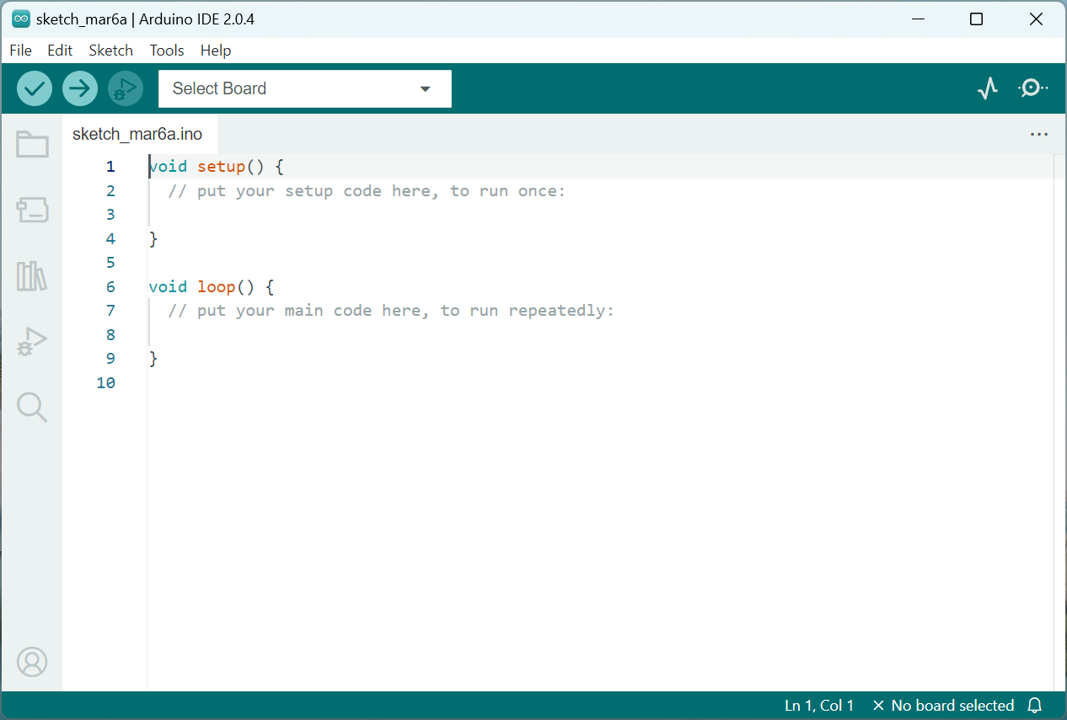
3
4
5
6
7
1
2

